Slide 1
Проверочная работа по теме «Лента времени»
Окружающий мир, 3 класс, УМК Планета знаний
Учитель начальных классов: Буданова С.Н.
МАОУ СОШ №22 г. Тамбова

Slide 2
Перед тобой даты различный исторических событий: первый самолет, первые часы и другие. В блокнот запиши римскими цифрами век, которому принадлежит это событие.
Желаю успеха!

Slide 3
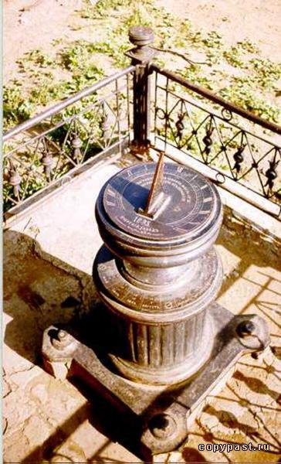
725 г- первые часы в Китае

Slide 4
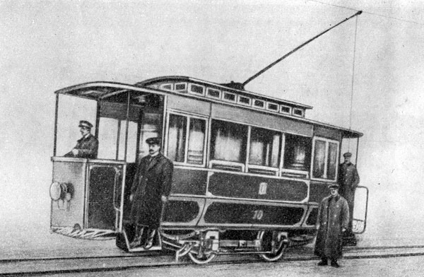
1899 г.- первый трамвай

Slide 5
1903 г- первый самолет

Slide 6
859 г- г. Новгород

Slide 7
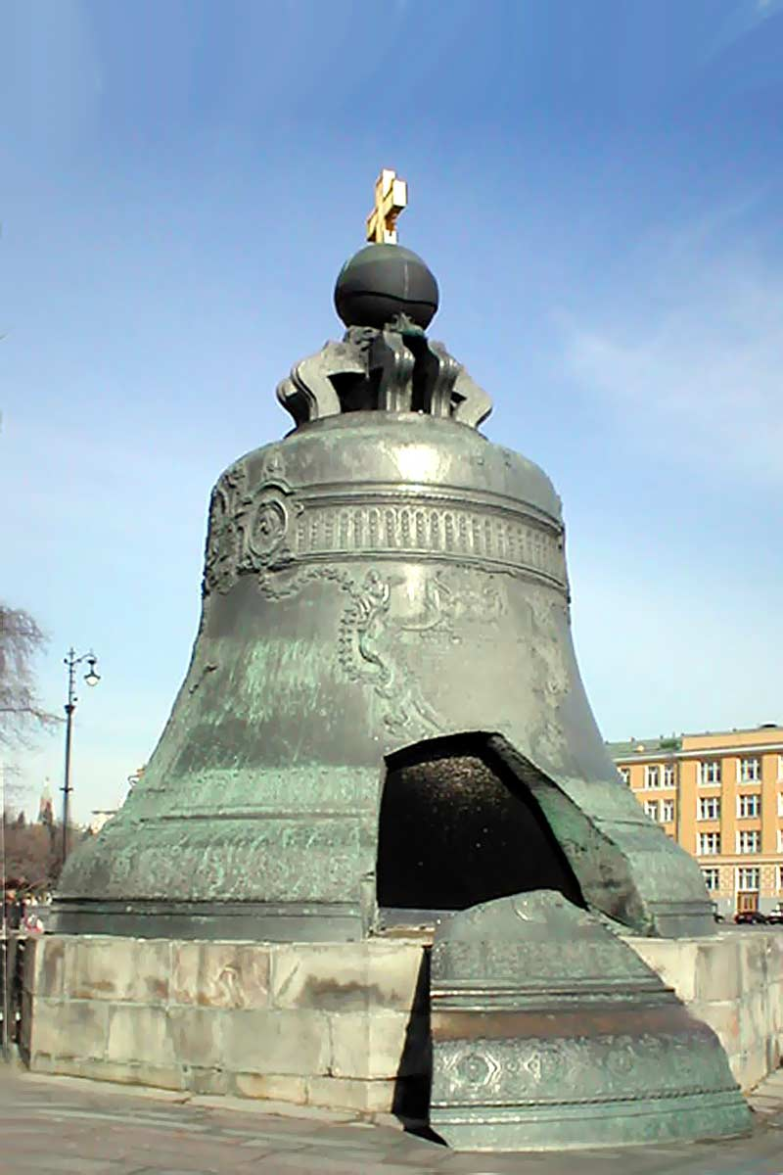
1836 г. Царь-колокол

Slide 8
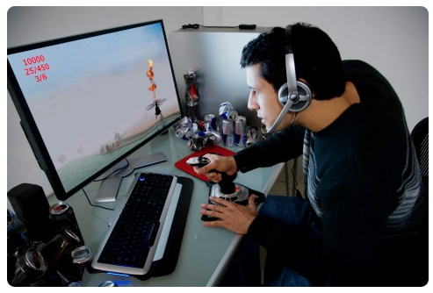
1942 г- первая компьютерная игра

Slide 9
1564 г.- первая печатная книга

Slide 10
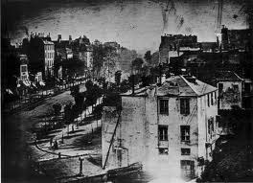
1826 г- первая фотография

Slide 11
1037 г.- первая библиотека в России

Slide 12
1973 г. – первый мобильный телефон

Slide 13
1547-1584гг- первый русский царь

Slide 14
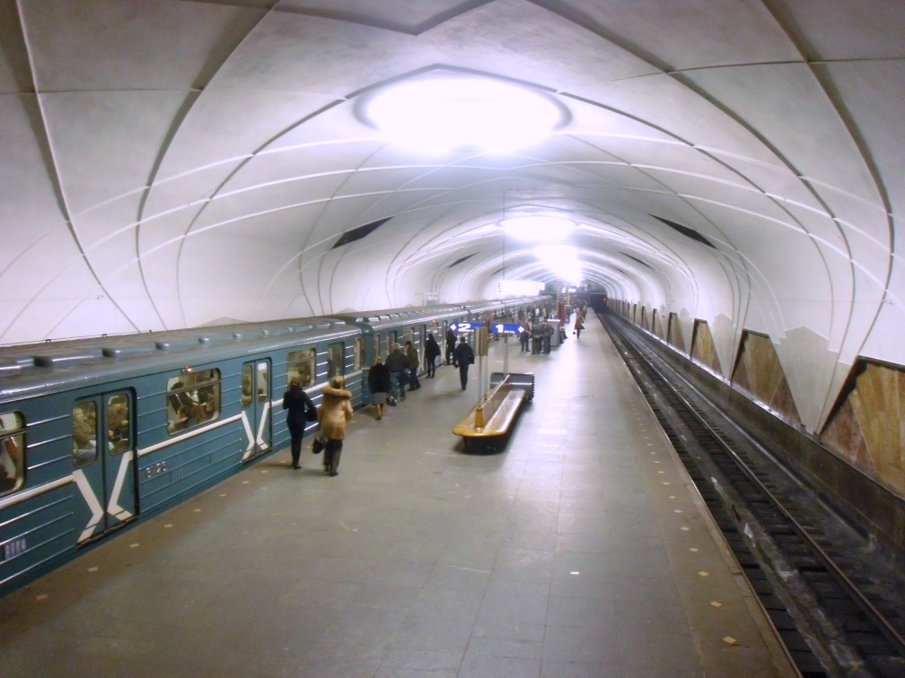
1935 г.- первое метро в Москве

Slide 15
1675 г.- первые карманные часы

Slide 16
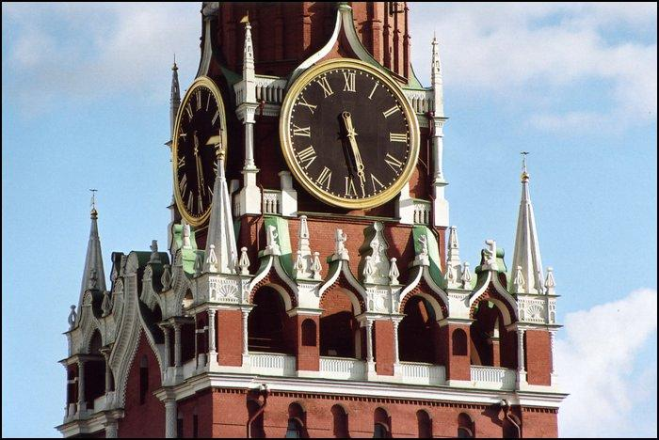
1288 г.- первые башенные часы

Slide 17
1886 г.- первая машина на бензине

Slide 18
1492 г.- открытие Америки

Slide 19
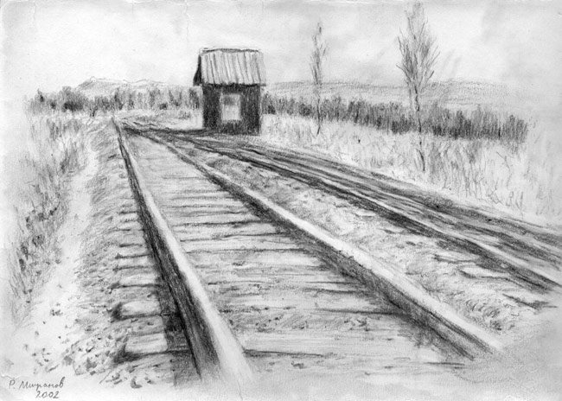
1833 г.- первая железная дорога

Slide 20
Проверь себя.
VIII
XIX
XX
IX
XVIII
XX
XVI
XIX
XI
XX
XVI
XX
XVII
XIII
XIX
XV
XIX

